Slide 1
第20章：数据库编程
Statement数据操作接口

Slide 2
Statement
Statement是JDBC之中提供的数据库的操作接口，利用其可以实现数据的更新与查询的处理操作，该接口定义如下：
public interface Statement extends Wrapper, AutoCloseable {}
Statement接口常用方法
No. | 方法 | 类型 | 描述
1 | public int executeUpdate(String sql) throws SQLException | 普通 | 执行SQL更新操作（增加、修改、删除），执行后返回更新行数
2 | public ResultSet executeQuery(String sql) throws SQLException | 普通 | 执行SQL查询操作
3 | public void addBatch​(String sql) throws SQLException | 普通 | 追加SQL批处理更新语句
4 | public void clearBatch() throws SQLException | 普通 | 清除SQL批处理语句
5 | public int[] executeBatch() throws SQLException | 普通 | 执行SQL批处理，返回批处理更新影响行数

Slide 3
范例：数据库创建脚本
DROP TABLE news PURGE ; DROP SEQUENCE news_seq ; CREATE SEQUENCE news_seq ; CREATE TABLE news( nid NUMBER , title VARCHAR2(30) , read NUMBER , price NUMBER , content CLOB , pubdate DATE , CONSTRAINT pk_nid PRIMARY KEY(nid) ) ;

Slide 4
范例：实现数据增加
SQL语法：INSERT INTO 表名称 (字段,字段,...) VALUES (值,值,...)
package cn.mldn.demo; import java.sql.Connection; import java.sql.DriverManager; import java.sql.Statement; public class JDBCDemo { private static final String DATABASE_DRVIER = "oracle.jdbc.driver.OracleDriver"; private static final String DATABASE_URL = "jdbc:oracle:thin:@localhost:1521:mldn"; private static final String DATABASE_USER = "scott"; private static final String DATABASE_PASSWORD = "tiger"; public static void main(String[] args) throws Exception { String sql = " INSERT INTO news(nid,title,read,price,content,pubdate) VALUES " + " (news_seq.nextval,'MLDN-News',10,9.15, " + " '极限IT训练营成立了', " + " TO_DATE('2016-02-17','yyyy-mm-dd'))" ;// SQL语句 Connection conn = null; // 保存数据库连接 Class.forName(DATABASE_DRVIER); // 加载数据库驱动程序 conn = DriverManager.getConnection(DATABASE_URL, DATABASE_USER, DATABASE_PASSWORD);// 连接数据库 Statement stmt = conn.createStatement() ; // 数据库操作对象 int count = stmt.executeUpdate(sql) ; // 返回更新数据行数 System.out.println("更新操作影响的数据行数：" + count);// 输出数据行数 conn.close(); // 关闭数据库连接 } }

Slide 5
范例：实现数据修改
SQL语法：UPDATE 表名称 SET 字段=值,... WHERE 更新条件 ;
public class JDBCDemo { // 重复代码、略... public static void main(String[] args) throws Exception { String sql = "UPDATE news SET title='极限IT架构师', content='www.jixianit.com', " + " read=99998 WHERE nid=5 " ;// 编写修改SQL语句 // 重复代码、略... } }

Slide 6
范例：实现数据删除
SQL语法：DELETE FROM 表名称 WHERE 删除条件(s)
public class JDBCDemo { // 重复代码、略... public static void main(String[] args) throws Exception { String sql = "DELETE FROM news WHERE nid IN (11,13,15) " ;// 编写删除SQL语句 // 重复代码、略... } }

Slide 7
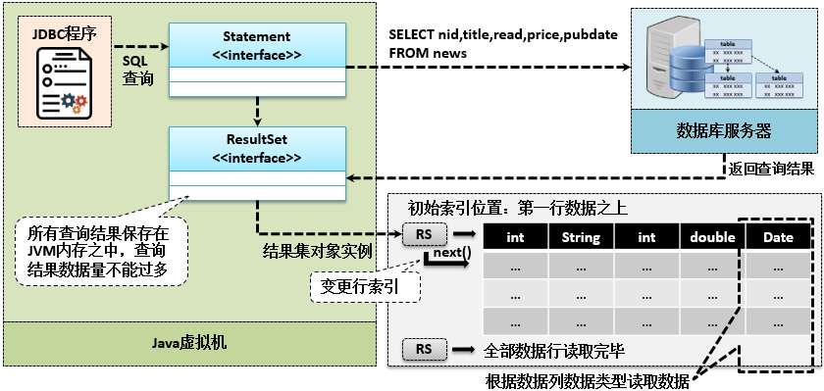
ResultSet
数据查询操作会利用SQL语句向数据库发出SELECT查询指令，而查询的结果如果要返回给程序进行处理，就必须通过ResultSet接口来进行封装，ResultSet是一种可以保存任意查询结果的集合结构，所有查询结果会通过ResultSet在内存中形成一张虚拟表的形式，而后开发者可以根据数据行的索引，依照数据类型获取列数据内容

Slide 8
ResultSet接口常用方法
No. | 方法 | 类型 | 描述
1 | public boolean next() throws SQLException | 普通 | 移动指针并判断是否有数据
2 | public 数据 getXxx(列的标记) throws SQLException | 普通 | 取得指定类型的数据
3 | public void close() throws SQLException | 普通 | 关闭结果集

Slide 9
范例：实现数据查询
public class JDBCDemo { // 重复代码、略... public static void main(String[] args) throws Exception { // 此处编写的SQL语句，明确的写明了要查询的列名称，这样查询结果就可以根据列索引顺序获取内容 String sql = "SELECT nid,title,read,price,content,pubdate FROM news" ; Connection conn = null; // 保存数据库连接 Class.forName(DATABASE_DRVIER); // 加载数据库驱动程序 conn = DriverManager.getConnection(DATABASE_URL, DATABASE_USER, DATABASE_PASSWORD);// 连接数据库 Statement stmt = conn.createStatement() ; // 数据库操作对象 ResultSet rs = stmt.executeQuery(sql); // 执行查询 while (rs.next()) { // 循环获取结果集数据 int nid = rs.getInt(1);// 获取第1个查询列数据 String title = rs.getString(2);// 获取第2个查询列数据 int read = rs.getInt(3);// 获取第3个查询列数据 double price = rs.getDouble(4);// 获取第4个查询列数据 String content = rs.getString(5);// 获取第5个查询列数据 Date pubdate = rs.getDate(6);// 获取第6个查询列数据 System.out.println(nid + "、" + title + "、" + read + "、" + price + "、" + content + "、" + pubdate); } conn.close(); // 关闭数据库连接 } }

